Slide 1


PROCESSO SELETIVO
Cientista de Dados JR
JOÃO MAIA

Slide 2
OBJETIVOS
ESTUDO DE CASO
Clusterização de todos os países atendidos pela AliPaga, por venda e lucro, e a representatividade dos grupos dentro do faturamento da empresa;
Qual o impacto do custo de envio e do desconto sobre as vendas?
Para aumentar as vendas, em qual destes você recomendaria investir?
Previsão de vendas para o próximo período mensal.

Slide 3
ONDE ESTÃO
NOSSOS
CLIENTES?

Slide 4
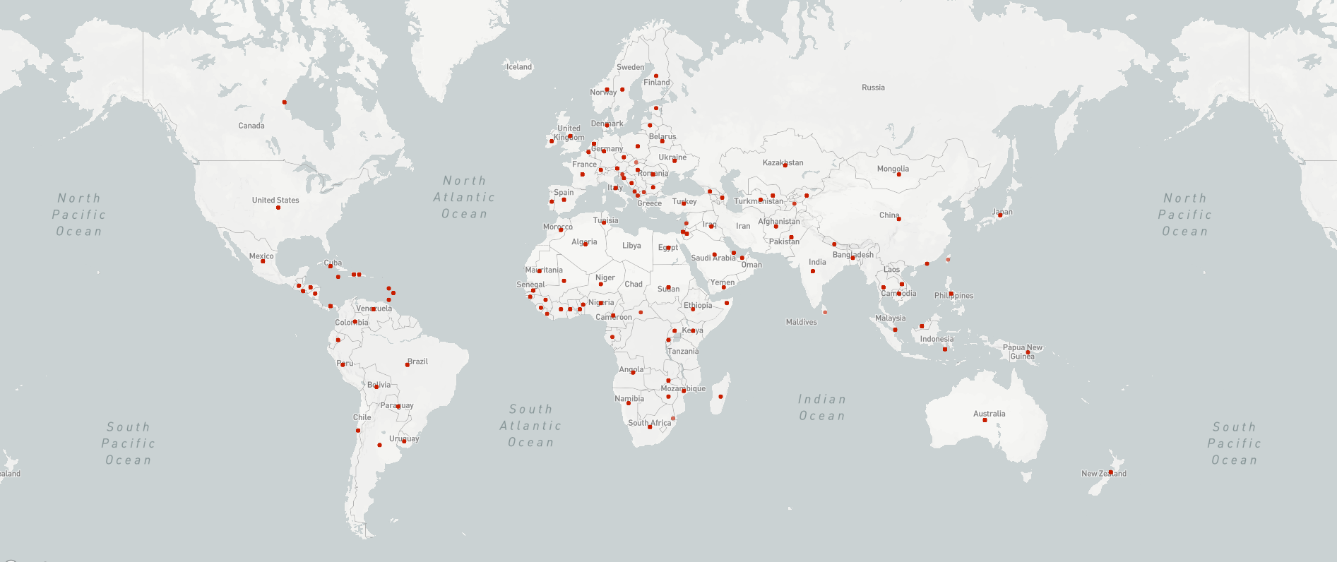

Slide 5
ONDE
VENDEMOS
MAIS?

Slide 6
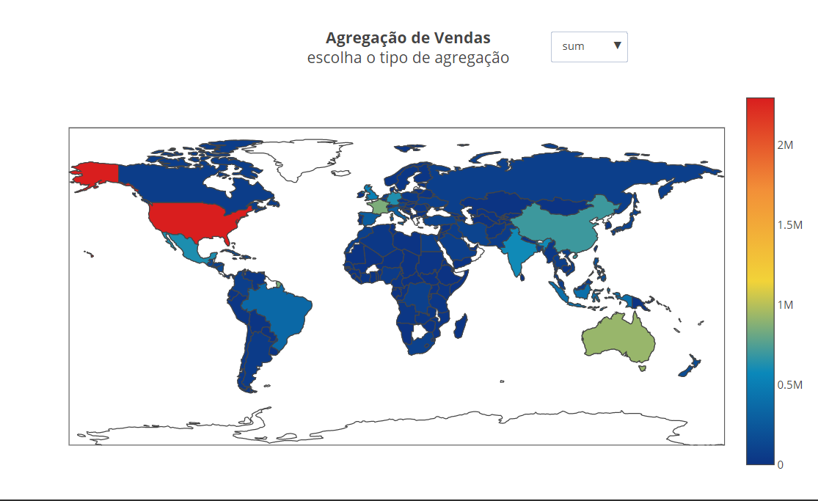
MAPA DE AGREGAÇÃO DE VENDAS

Slide 7
VOLUME DE VENDA
20 MAIORES COMPRADORES
2.3M
925 k
859 k
701 k
629 k
623 k
590 k
529 k
405 k
361 k
290 k
287 k
172 k
183 k
178 k
159 k
150 k
132 k
126 k
114 k
EUA
Austrália
França
China
Alemanha
México
Índia
Reino Unido
Indonésia
Brasil
Itália
Espanha
Filipinas
El Salvador
Nova
Zelândia
Cuba
Filipinas
Guatemala
Rep.
Dominicana
Irã

Slide 8
REPRESENTATIVIDADE DOS MERCADOS
PERCENTUAL DE VENDAS
87%
28%
23%
18%
17%
APAC
EU
US
LATAM
EMEA
AFRICA
CANADA

Slide 9
ONDE
HOUVE MAIS
LUCRO?

Slide 10
REPRESENTATIVIDADE DOS MERCADOS
PERCENTUAL DE LUCRO
90%
29,71%
25,41%
19,52%
15,10 %
APAC
EU
US
LATAM
AFRICA
EMEA
CANADA

Slide 11
LUCRO ACUMULADO
20 MAIS RELEVANTES
286.4k
150.7k
129.1k
111.9k
109.0k
107.3k
103.4k
102.8k
54.4k
42.0k
38.9k
33.4k
26.9k
30.1k
27.9k
24.3k
24.3k
22.8k
22.6k
21.9k
EUA
China
Índia
Reino Unido
França
Alemanha
Austrália
México
Espanha
El Salvador
Cuba
Nicarágua
Brasil
Guatemala
Irã
Áustria
Japão
Marrocos
Rússia
África
Do Sul

Slide 12
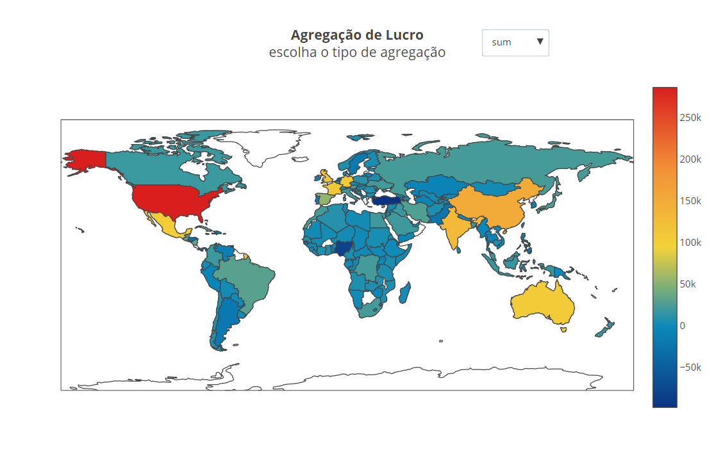
MAPA DE AGREGAÇÃO DE LUCRO

Slide 13
ONDE
HOUVE MAIS
PREJUÍZO?

Slide 14
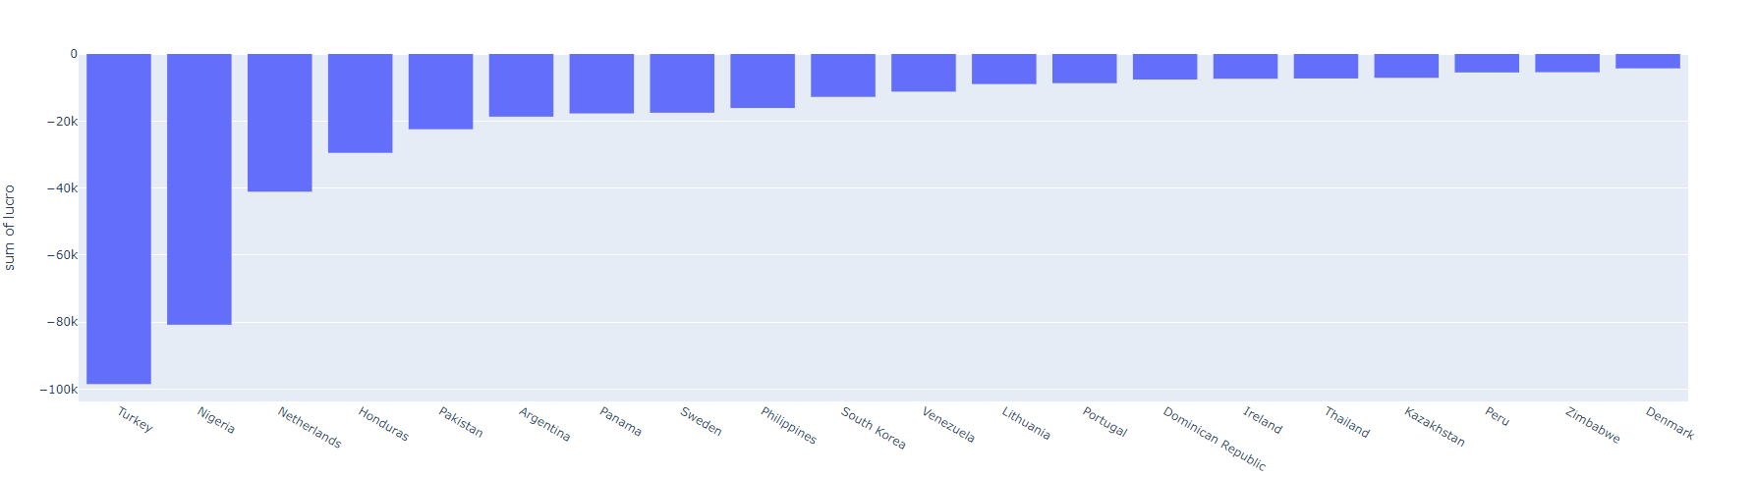
HISTOGRAMA DE PREJUÍZO

Slide 15
COMO
NOS IMPACTAM
DESCONTO
CUSTO DE ENVIO?
E

Slide 16
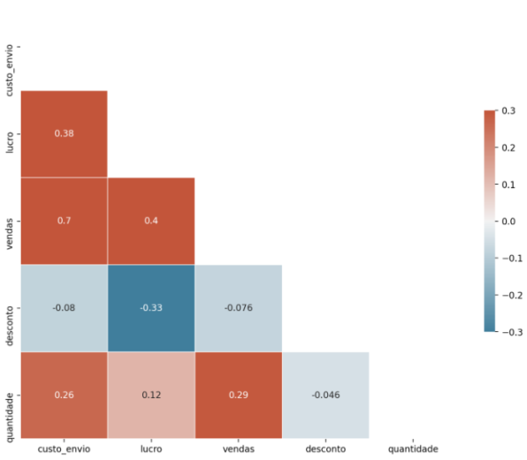
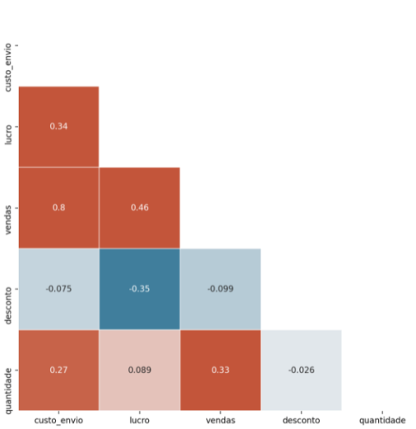

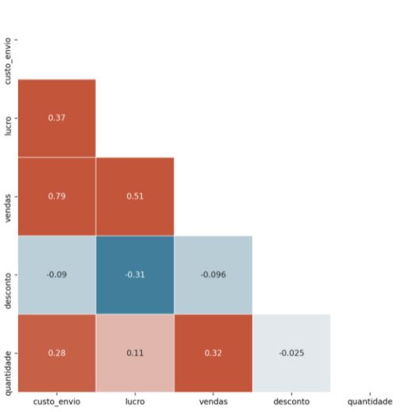
MATRIZ DE CORRELAÇÃO
EVOLUÇÃO TEMPORAL
2011
2012
2013
2014
VENDA x CUSTO DE ENVIO
VENDA x DESCONTO
FORTE CORRELAÇÃO POSITIVA
BAIXA CORRELAÇÃO NEGATIVA

Slide 17
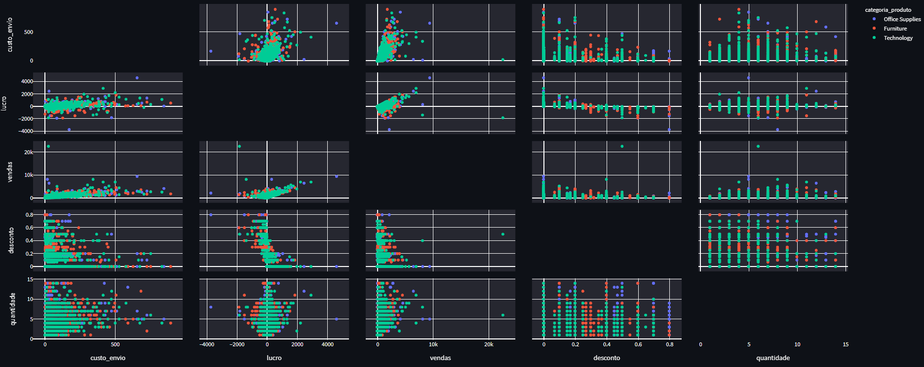
DISPERSÃO
POR CATEGORIA DE PRODUTO

Slide 18
CORRELAÇÃO
IMPLICA
EM
CAUSALIDADE?
DIREÇÃO
INTENSIDADE

Slide 19
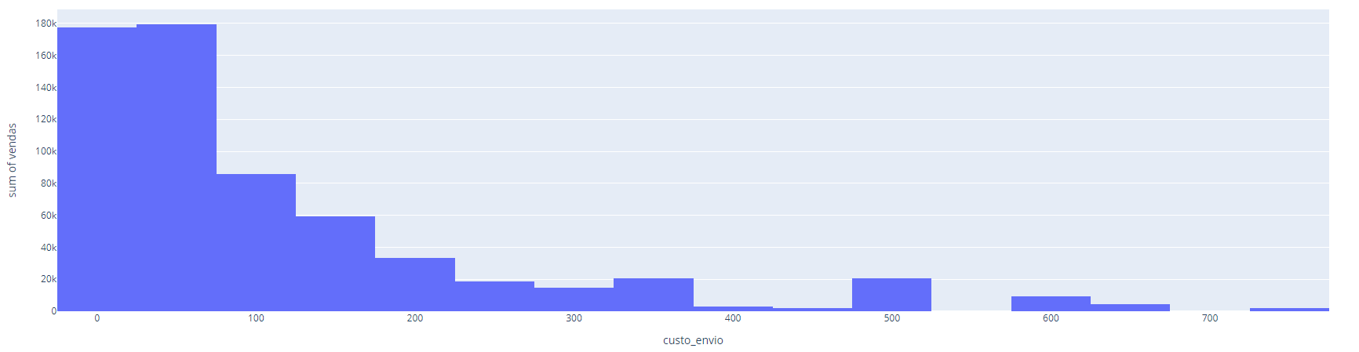
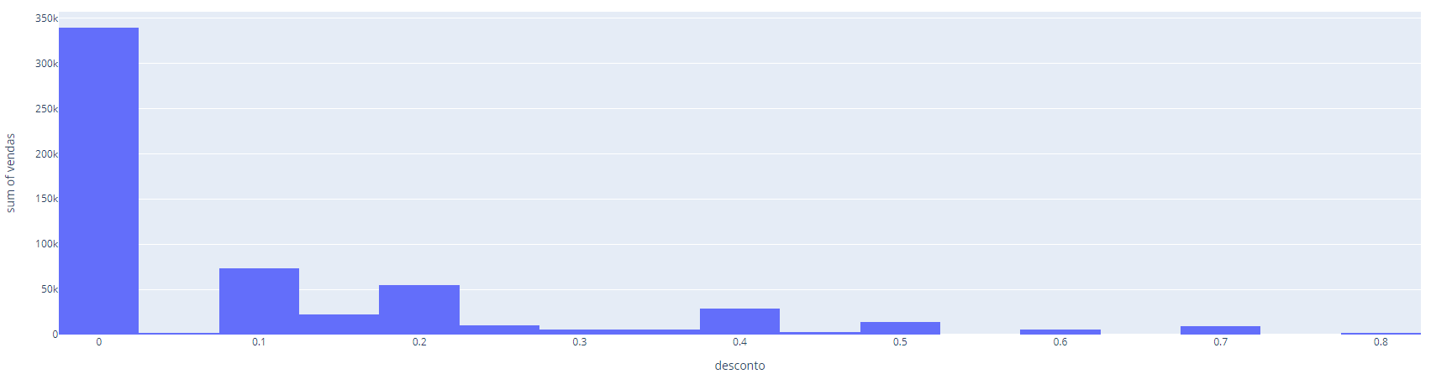
HISTOGRAMA DE VENDAS
POR CUSTO DE ENVIO E DESCONTO

Slide 20
PREVISÃO
VENDAS
DE

Slide 21
SELEÇÃO DE MODELOS DE PREVISÃO
CLASSIFICAÇÃO x REGRESSÃO
NATUREZA DO PROBLEMA
ENTROPIA DOS DADOS
ANÁLISE UNIVARIADA
TAMANHO DA AMOSTRA
ESTACIONÁRIA ou NÃO-ESTACIONÁRIA
NATUREZA DA SÉRIE TEMPORAL
EFEITOS SAZONAIS

Slide 22
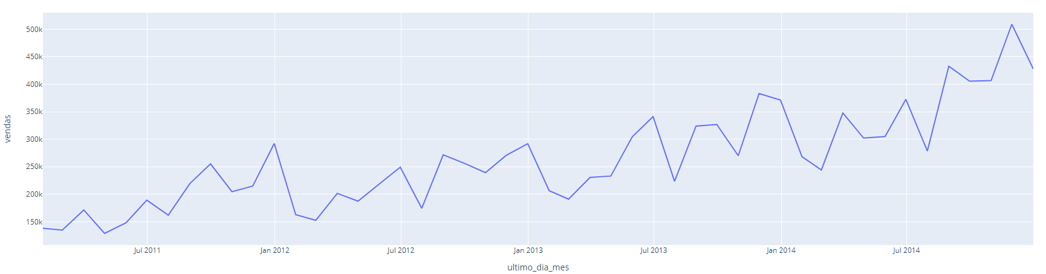
TESTE DE DICKEY FULLER
AVALIAÇÃO DE ESTACIONARIEDADE
EVOLUÇÃO DE VENDAS
ADF Statistic: 0.046292
p-value: 0.962197
REJEIÇÃO DE H :
SÉRIE NÃO-ESTACIONÁRIA
0
Critical Values:
1%: -3.585
5%: -2.928
10%: -2.602

Slide 23
MODELOS DE PREVISÃO
VAR
SIMPLE EXPONENTIAL SMOOTHING
DOUBLE EXPONENTIAL SMOOTHING
TRIPLE EXPONENTIAL SMOOTHING
Utilizado para prever mais de uma série ao mesmo tempo
Dá mais peso para observações mais
recentes
Igual ao anterior,
mas considera tendência
Igual ao anterior,
mas considera sazonalidade
ARCH
GARCH
RANDOM FOREST
LSTM
Mede volatilidade
da série
Variação do ARCH
Utiliza médias móveis
Mais usado que o ARCH
Machine Learning
Regressão e Entropia
Rede Neural
Capacidade de identificar padrões
BATS
TBATS
FACEBOOK PROPHET
NARX
Séries com múltiplas sazonalidades
Variação do anterior
Modelar sazonalidades
não-inteiras (flutuantes)
Séries com tendência,
sazonalidade e ruído.
Eventos caóticos
(erupções solares)

Slide 24
MÉTRICAS DE DESEMPENHO
ACURÁCIA
RMSE
RMLSE
MAPE
MAE
Raíz do Erro Médio Quadrático
Raíz do Erro Médio Quadrático considerando o log
Erro Absoluto Médio Percentual
Erro Absoluto Médio
GOODNESS OF FIT
AIC
BIC
HQIC
Akaike Information Criterion
Bayesian Information Criterion
Hanna-Quinn Information Criterion

Slide 25
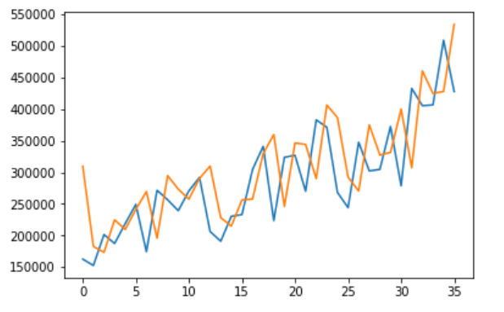
MODELO LSTM
ERRO ABSOLUTO MÉDIO PERCENTUAL (MAPE):
21.81 %

Slide 26
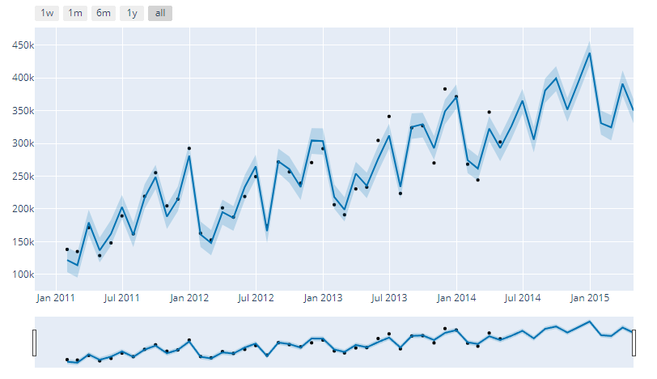
MODELO FACEBOOK PROPHET

Slide 27
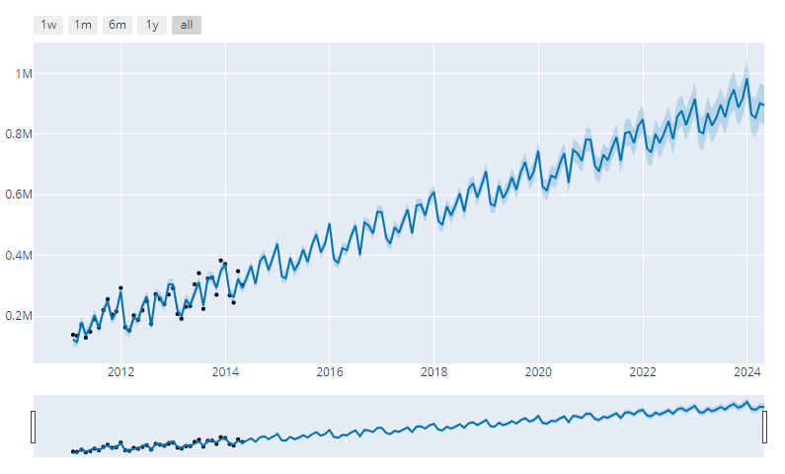
MODELO FACEBOOK PROPHET

Slide 28
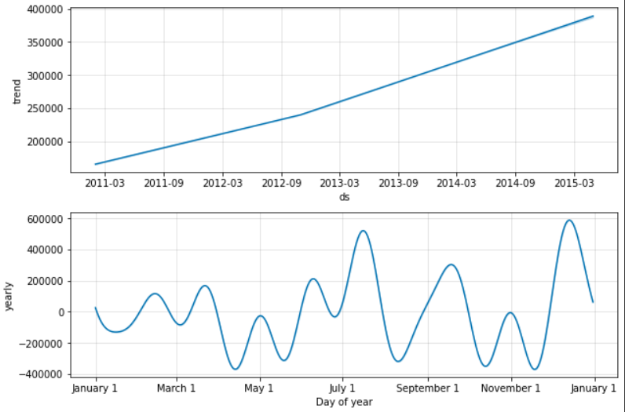
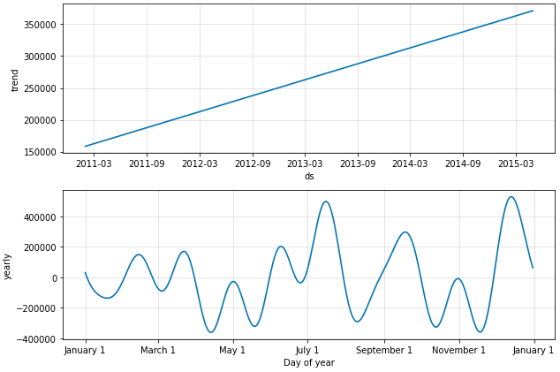
DECOMPOSIÇÃO
TENDÊNCIA E SAZONALIDADE

Slide 29
MODELO FACEBOOK PROPHET
427.757k
317.048k
ERRO ABSOLUTO MÉDIO PERCENTUAL (MAPE):
6.07 %

Slide 30
QUAIS
OS PRÓXIMOS
PASSOS?

Slide 31
PRÓXIMOS PASSOS
Estudo de viabilidade para aquisição de entrepostos comerciais.
Seleção de rotas estratégicas para redução de custo de envio
Adição de variáveis exógenas para análise multivariada
Feriados de países com grande representatividade no faturamento
Influência de variações cambiais
Análise de sentimento
Net Promoter Score
Estimativa de demanda futura está alinhada à capacidade de atendimento atual?
Carta de controle de processo com limites probabilísticos, avaliando picos de atendimento atual

Slide 32
REFERÊNCIAS
https://sigmundojr.medium.com/facebook-lan%C3%A7a-ferramenta-para-forecast-open-source-403eff446dc7
https://towardsdatascience.com/implementing-facebook-prophet-efficiently-c241305405a3
https://github.com/cibelerusso/AnaliseMultivariadaEAprendizadoNaoSupervisionado/blob/master/Comandos%20em%20Python/7%20ACP.ipynb

Slide 33



